Slide 1
Регресійний та кореляційний аналіз
Тема 5.

Slide 2
Зміст
Модель лінійної регресії.
Градієнтний спуск – GD.
Поліноміальна регресія.
Крива навчання.
Регуляризовані лінійні моделі.
Логіт-регресія (логістична регресія).

Slide 3
Лінійна регресія

Slide 4
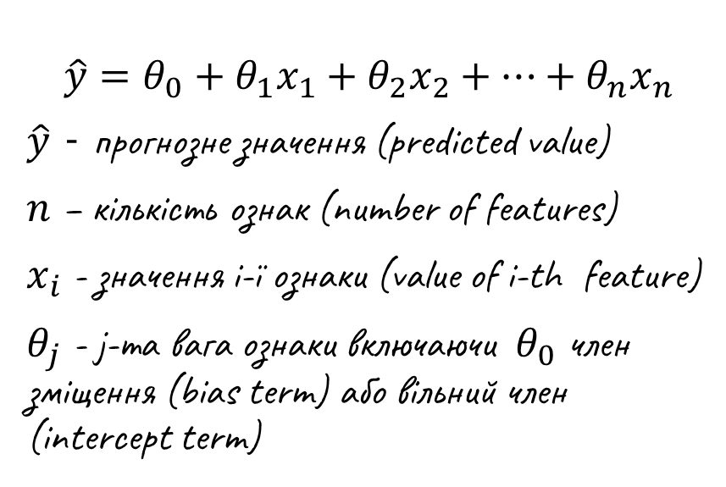
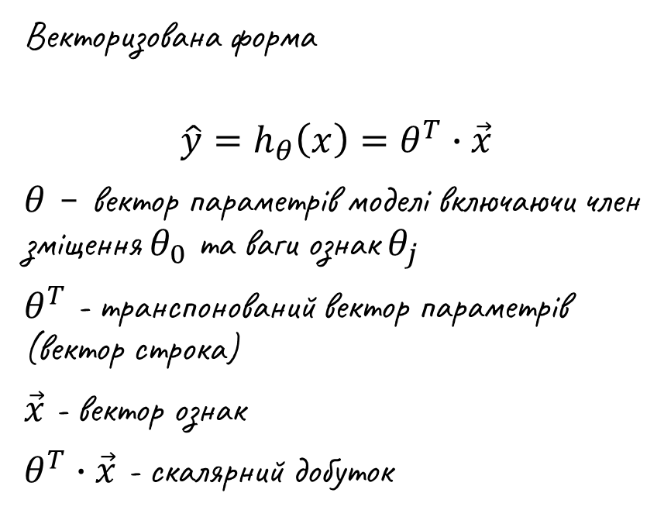
Лінійна регресійна модель
Векторизована форма
$$\hat{y}=h_{θ}\left(x\right)=θ^{T}∙\vec{x}$$
$θ$ – вектор параметрів моделі включаючи член зміщення $θ_{0}$ та ваги ознак $θ_{j}$
$θ^{T}$ - транспонований вектор параметрів (вектор строка)
$\vec{x}$ - вектор ознак
$θ^{T}∙\vec{x}$ - скалярний добуток
$$\hat{y}=θ_{0}+θ_{1}x_{1}+θ_{2}x_{2}+…+θ_{n}x_{n}$$
$\hat{y}$ - прогнозне значення (predicted value)
$n$ – кількість ознак (number of features)
$x_{i}$ - значення і-ї ознаки (value of i-th feature)
$θ_{j}$ - j-та вага ознаки включаючи $θ_{0}$ член зміщення (bias term) або вільний член (intercept term)

Slide 5
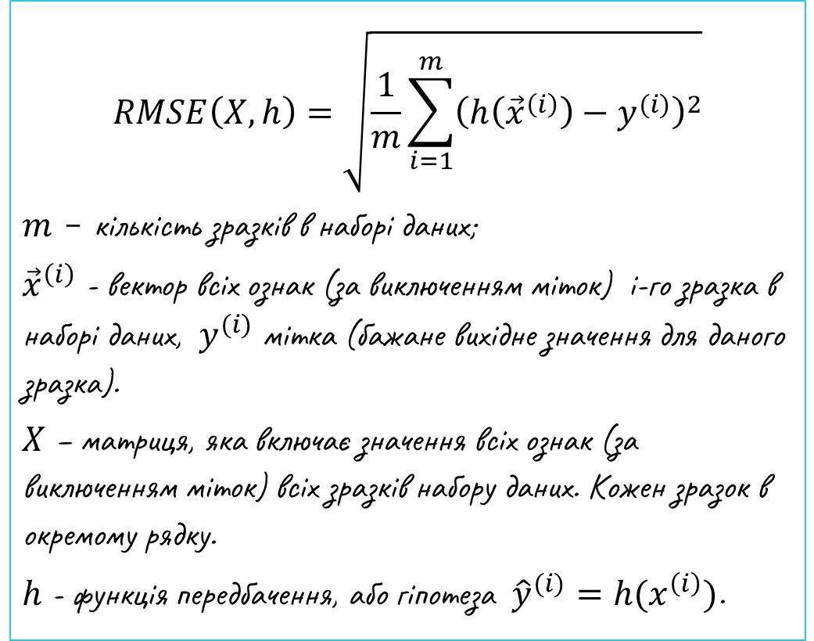
Показник продуктивності моделі
$$RMSE\left(X,h\right)=\sqrt{\frac{1}{m}\sum_{i=1}^{m}{{\left(h\left({\vec{x}}^{\left(i\right)}\right)−y^{(i)}\right)}^{2}}}$$
$m$ – кількість зразків в наборі даних;
${\vec{x}}^{\left(i\right)}$ - вектор всіх ознак ​​(за виключенням міток) i-го зразка в наборі даних, $y^{(i)}$ мітка (бажане вихідне значення для даного зразка).
$X$ – матриця, яка включає значення всіх ознак ​​(за виключенням міток) всіх зразків набору даних. Кожен зразок в окремому рядку.
$h$ - функція передбачення, або гіпотеза ${\hat{y}}^{(i)}=h(x^{\left(i\right)})$.
Типовим показником продуктивності для проблем регресії є квадратний корінь з середньоквадратичної помилки (RMSE).
Це дає уявлення про те, яку помилку система зазвичай робить у своїх передбаченнях (з вищою вагою для більших помилок).
Notes:
The calculation of the square root of the sum of squares (RMSE) corresponds to the euclidean norm.

Slide 6
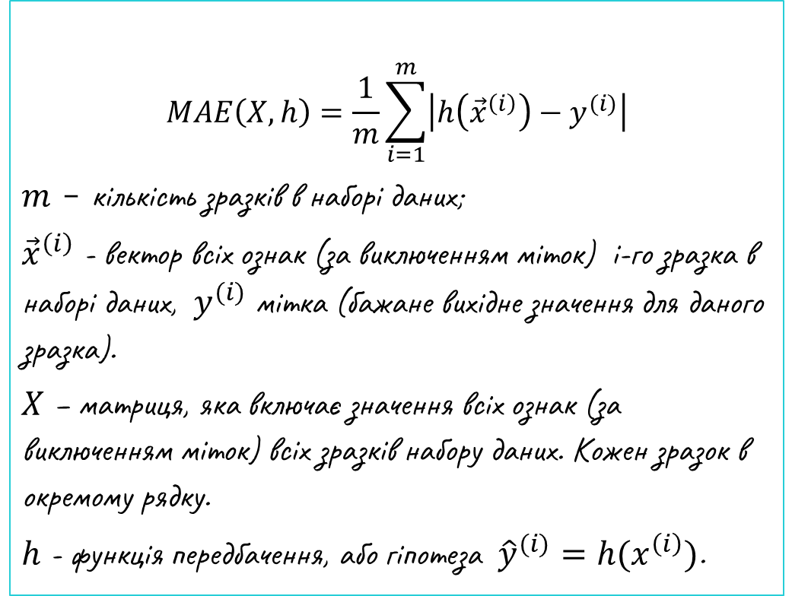
mean absolute error (MAE)
$$MAE\left(X,h\right)=\frac{1}{m}\sum_{i=1}^{m}{\left|h\left({\vec{x}}^{\left(i\right)}\right)−y^{(i)}\right|}$$
$m$ – кількість зразків в наборі даних;
${\vec{x}}^{\left(i\right)}$ - вектор всіх ознак ​​(за виключенням міток) i-го зразка в наборі даних, $y^{(i)}$ мітка (бажане вихідне значення для даного зразка).
$X$ – матриця, яка включає значення всіх ознак ​​(за виключенням міток) всіх зразків набору даних. Кожен зразок в окремому рядку.
$h$ - функція передбачення, або гіпотеза ${\hat{y}}^{(i)}=h(x^{\left(i\right)})$.
Припустимо, що є багато даних із викидами. У цій ситуації ви можете розглянути можливість використання середньої абсолютної похибки (MAE), яка також називається середнім абсолютним відхиленням.
Метрики RMSE і MAE — це способи вимірювання відстані між двома векторами: прогнозним вектором і цільовим вектором. Існують різні міри відстані, або норми.
Notes:
The sum of absolute values ​​(MAE) calculation corresponds to the l 1 norm. It is sometimes called the Manhattan norm because it measures the distance between two points in a city if you could only move along rectangular city blocks.
The higher the index of a norm, the more it concentrates on large values ​​and neglects small values. This is why the RMSE error is more sensitive to outliers than the MAE error. But when outliers are exponentially rare (as in a bell curve), the RMSE error works very well and is usually preferable.

Slide 7
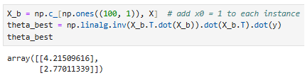

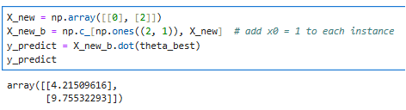
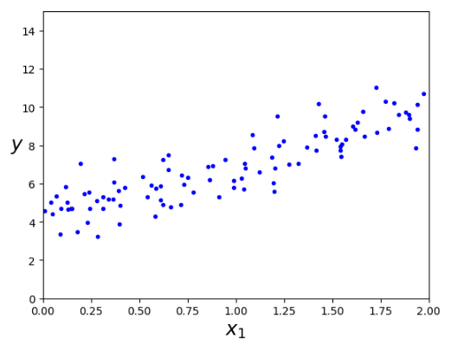
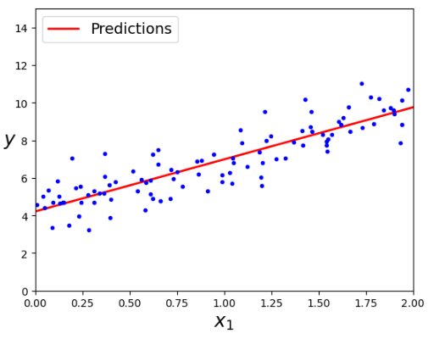
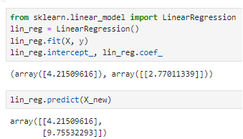

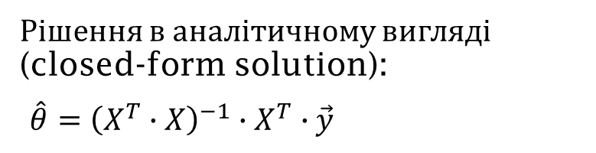
нормальне Рівняння
Рішення в аналітичному вигляді (closed-form solution):
$\hat{θ}={\left(X^{T}∙X\right)}^{−1}∙X^{T}∙\vec{y}$
Прогноз з використанням розрахованих $\hat{θ}$
Використання Scikit-Learn,

Slide 8
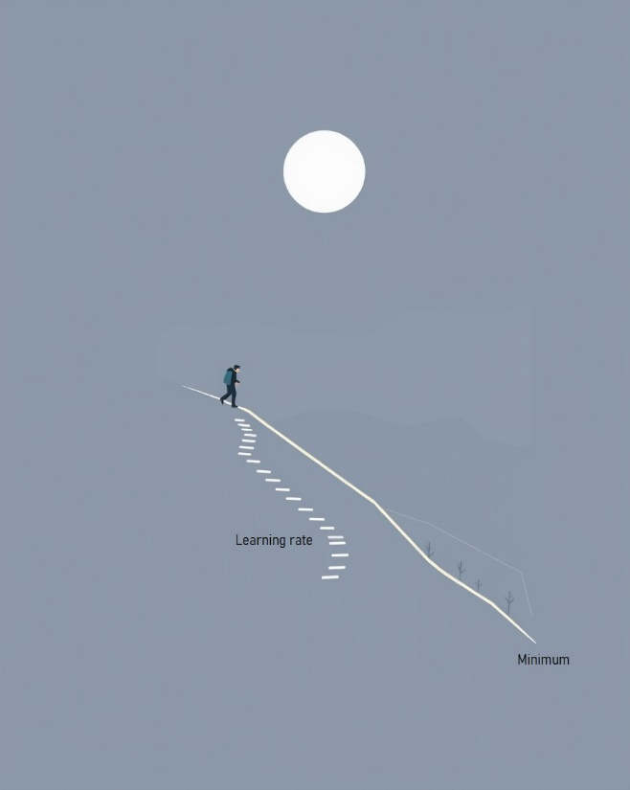
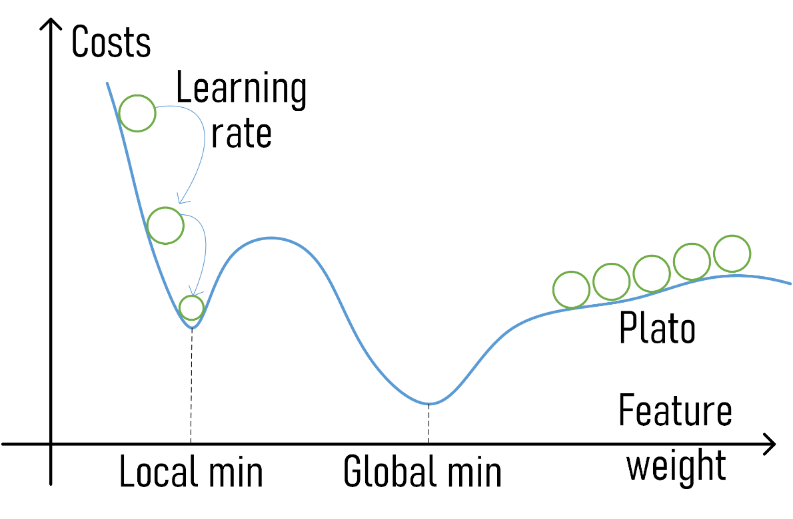
Градієнтний спуск – GD
На малюнку показано дві основні проблеми з градієнтним спуском: якщо випадкова ініціалізація запускає алгоритм зліва, він буде сходитися до локального мінімуму, який не такий хороший, як глобальний мінімум. Якщо алгоритм запускається справа, він дуже довго перетинає плато, а якщо зупиняється занадто рано, глобальний мінімум ніколи не буде досягнутий.
Notes:
К счастью, функция издержек MSE для линейной регрессионной модели является выпуклой функцией (convex futrction), т. е. если выбрать любые две точки на кривой, то соединяющий их отрезок прямой никогда не пересекает
кривую .

Slide 9
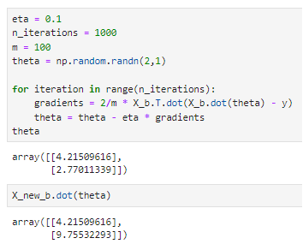
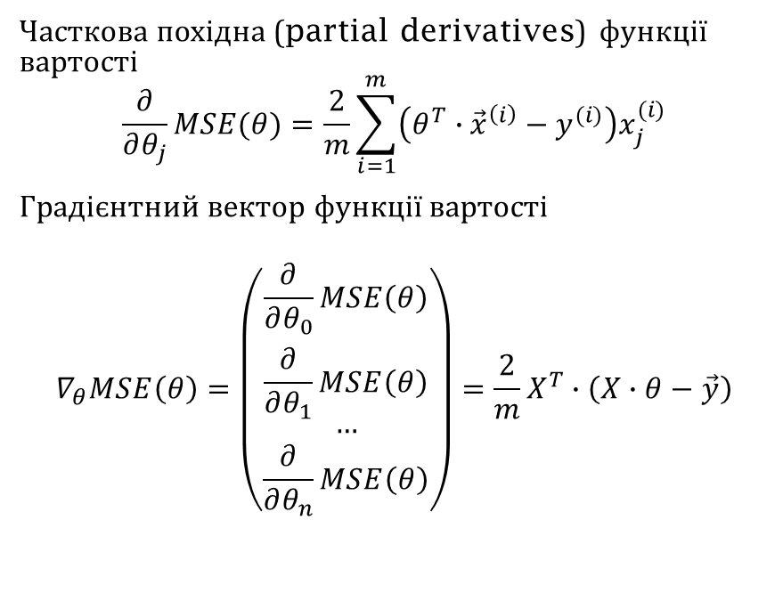

Пакетний градієнтний спуск
Часткова похідна (partial derivatives) функції вартості
$$\frac{∂}{∂θ_{j}}MSE(θ)=\frac{2}{m}\sum_{i=1}^{m}{\left(θ^{T}∙{\vec{x}}^{\left(i\right)}−y^{(i)}\right)x_{j}^{(i)}}$$
Градієнтний вектор функції вартості
$$∇_{θ}MSE\left(θ\right)=\left(\begin{aligned}\begin{matrix}\frac{∂}{∂θ_{0}}MSE\left(θ\right) \\ \frac{∂}{∂θ_{1}}MSE\left(θ\right) \\ …\end{matrix} \\ \frac{∂}{∂θ_{n}}MSE\left(θ\right)\end{aligned}\right)=\frac{2}{m}X^{T}∙\left(X∙θ−\vec{y}\right)$$
Крок градієнтного спуску
$$θ^{(next step)}=θ−η∇_{θ}MSE\left(θ\right)$$
$η$ – швидкість навчання (learning speed)
Формула передбачає обчислення всього навчального набору X на кожному кроці градієнтного спуску! Ось чому алгоритм називається пакетним градієнтним спуском: на кожному кроці він обчислює цілий пакет навчальних даних.
Notes:
Batch Gradient descent

Slide 10
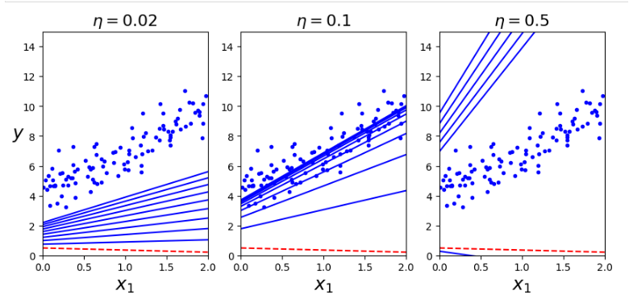
Вплив швидкості навчання
The learning rate is too high: the algorithm diverges, randomly jumping from place to place and, in fact, with each step moving further and further away from the solution.
The learning rate is too low: after all, the algorithm will reach a solution, but it will take a long time.
The learning speed is optimal: the algorithm converges to a solution in just a few iterations.
Initial state
Notes:
The main problem with batch gradient descent is the fact that it uses the entire training set to compute the gradients at each step, which makes it very slow in case of large training set.

Slide 11
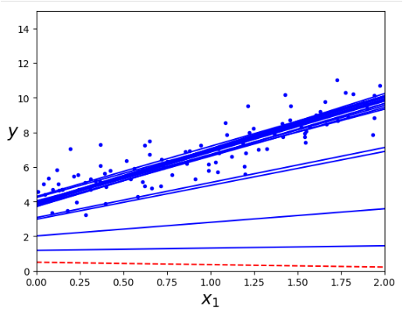

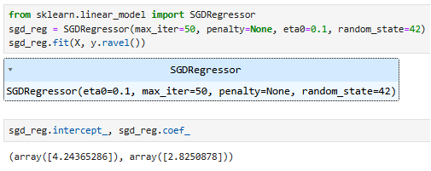
Стохастичний градієнтний спуск- SGD
Епох - 50,
Графік навчання = {5,50}
Stochastic Gradient Descent (SGD) Стохастичний градієнтний спуск (SGD) просто вибирає випадкову вибірку з навчального набору на кожному кроці та обчислює градієнти на основі лише цієї однієї вибірки.
Навчання починається з великих кроків (що допомагає досягати швидкого прогресу та уникати локальних мінімумів), а потім кроки стають все меншими й меншими, дозволяючи алгоритму зупинитися на глобальному мінімумі. Цей процес називається імітацією відпалу (simulated annealing.
Функція, яка визначає швидкість навчання на кожній ітерації, називається розкладом (графіком) навчання (learning schedule).
Notes:
Stochastic Gradient Descent - SGD

Slide 12
Міні Пакетний градієнтний спуск
На кожному кроці замість обчислення градієнтів на основі повного навчального набору (як у пакетному градієнтному спуску) або лише одного зразка (як у стохастичному градієнтному спуску) міні-пакетний градієнтний спуск обчислює градієнти на невеликих випадкових наборах зразків, які називаються міні-пакет, mini-batches).
Головна перевага міні-пакетного градієнтного спуску над стохастичним градієнтним спуском в тому, що ви можете отримати підйом продуктивності від апаратної оптимізації матричних операцій, особливо коли використовуються графічні процесори.
Просування цього алгоритму у просторі параметрів не настільки нерегулярно, як у випадку SGD, особливо при досить великих міні пакетах. В результаті міні-пакетний градієнтний спуск закінчить блукання трохи ближче до мінімуму, ніж SGD.
Але з іншого боку йому може бути важче уникнути локальних мінімумів (у разі завдань, які страждають від локальних мінімумів, на відміну від лінійної регресії, як ми бачили раніше).
Notes:
міні - пакетний градієнтний спуск. At each step, instead of computing gradients based on the entire training set (as in batch gradient descent) or just one sample (as in stochastic gradient descent), mini-batch gradient descent computes gradients on small random sets of samples, called mini-batches.

Slide 13
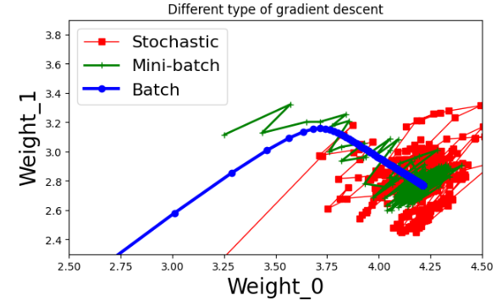

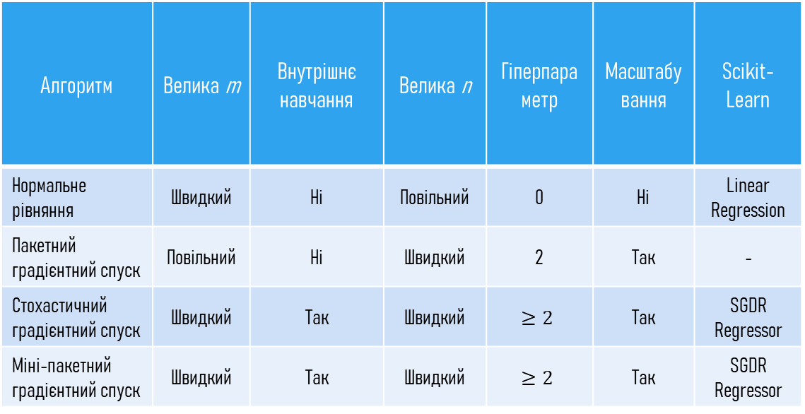
Шляхи алгоритмів градієнтного спуску у просторі параметрів
Алгоритм | Велика m | Внутрішнє навчання | Велика n | Гіперпара метр | Масштабування | Scikit-Learn
Нормальне рівняння | Швидкий | Ні | Повільний | 0 | Ні | Linear Regression
Пакетний градієнтний спуск | Повільний | Ні | Швидкий | 2 | Так | -
Стохастичний градієнтний спуск | Швидкий | Так | Швидкий | $$≥2$$ | Так | SGDR Regressor
Міні-пакетний градієнтний спуск | Швидкий | Так | Швидкий | $$≥2$$ | Так | SGDR Regressor
$$m −кількість навчальних зразків$$
$$n −кількість ознак$$
Notes:
Paths of gradient descent algorithms in parameter space

Slide 14
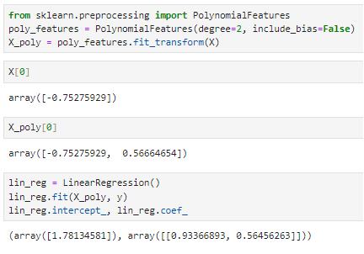

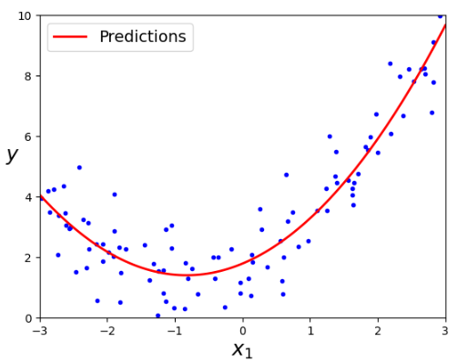
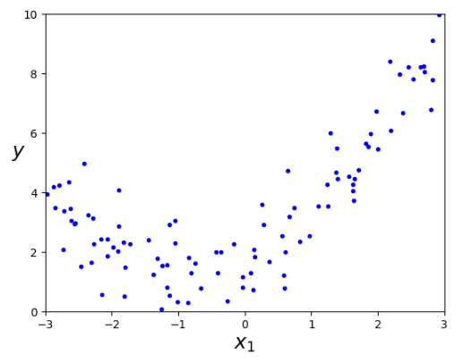





Поліноміальна регресія
$$y=ax^{2}+bx+c$$
$$c$$
$$b$$
$$a$$
$$degree=d→\frac{(n+d)!}{d!n!}$$
Notes:
Polynomial regression. What if your data is actually more complex than a simple straight line? Surprisingly, you can actually use a linear model to fit nonlinear data. A simple way is to add powers of each feature as new features and then train a linear model on this expanded set of features. This technique is called polynomial regression . Теперь Х_роly содержит первоначальный признак Х плюс его квадрат.
PolynomialFeatures (degree=d ) transforms an array of n features into an array of (n+d)!/d!n!

Slide 15
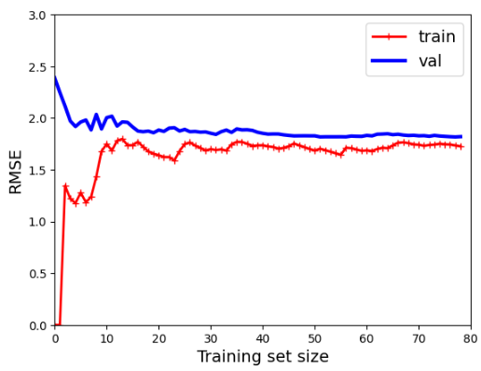
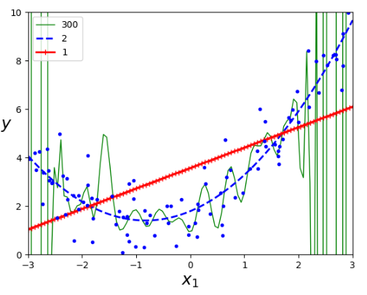
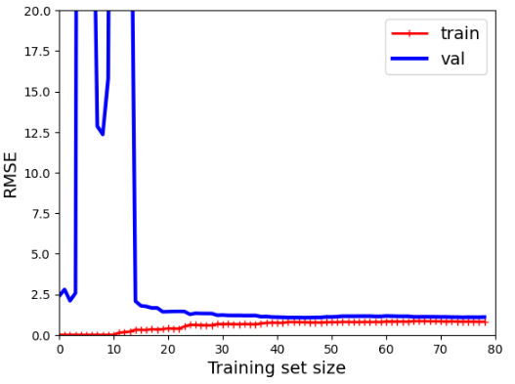
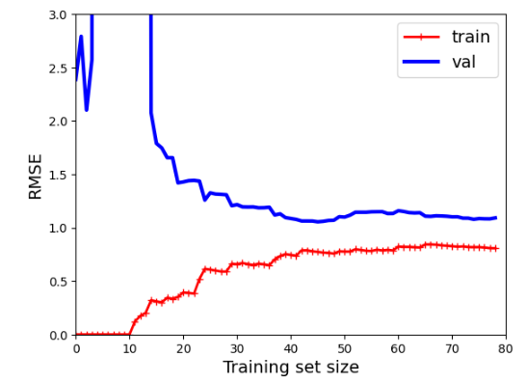
Криві навчання
криві навчання звичайної лінійної регресійної моделі
застосування поліноміальної моделі 300-го ступеня
криві навчання поліноміальної моделі 10-го ступеня на тих же даних
Notes:
Learning curves. Якщо ваша модель недонавчена на навчальних даних, тодідодавання додаткових навчальних зразків не допоможе.Вам потрібно вибрати складнішу модель або знайти проміньші ознаки.

Slide 16
Регуляризовані лінійні моделі
Як було показано раніше, хороший спосіб скоротити перенавчання полягає в тому, щоб регуляризувати модель (тобто обмежити її): чим менше ступенів свободи вона має, тим важче її буде перенавчити даними.
Наприклад, простий метод регуляризації поліноміальної моделі передбачає зниження кількості поліноміальних ступенів.
Для лінійної моделі регуляризація зазвичай досягається шляхом обмеження вагових коефіцієнтів моделі.
Ми розглянемо гребневу регресію (ridge regression), ласо-регресію (lasso regression) і еластичну мережу (elastic net), які реалізують три різні способи обмеження ваг.
Notes:
Regularized linear models.
As shown earlier, a good way to reduce overfitting is to regularize (i.e. constrain) the model: the fewer degrees of freedom it has, the harder it will be to overfit the data. For example, a simple method for regularizing a polynomial model involves lowering the number of polynomial degrees. For a linear model, regularization is usually achieved by constraining the model weights. We will consider ridge regression, lasso regression, and elastic net, which implement three different ways of constraining the weights.

Slide 17
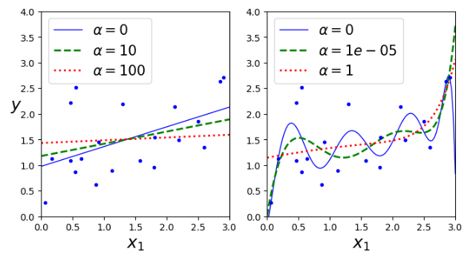
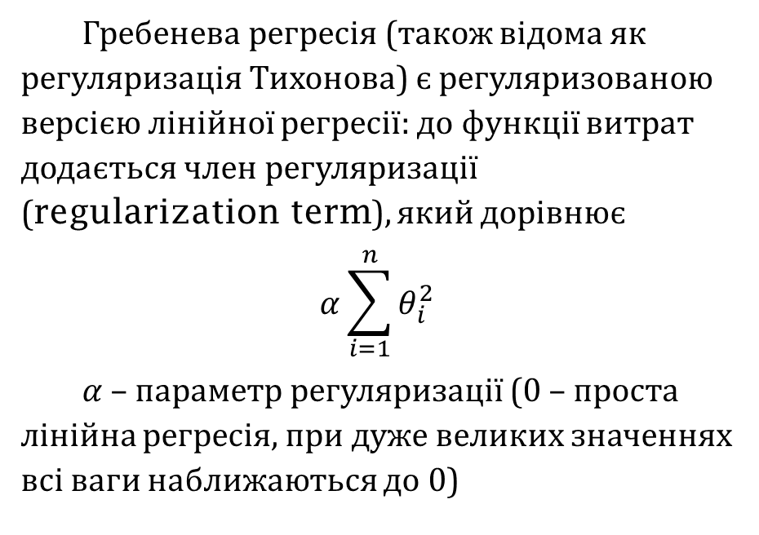

Гребенева регресія
$$J\left(θ\right)=MSE(θ)+α\frac{1}{2}\sum_{i=1}^{n}{θ_{i}^{2}}$$
Гребенева регресія (також відома як регуляризація Тихонова) є регуляризованою версією лінійної регресії: до функції витрат додається член регуляризації (regularization term), який дорівнює
$$α\sum_{i=1}^{n}{θ_{i}^{2}}$$
$α$– параметр регуляризації (0 – проста лінійна регресія, при дуже великих значеннях всі ваги наближаються до 0)
Notes:
Перед виконанням гребеневої регресії важливо масштабувати дані (скажімо, за допомогою StandardScaler), т.к. вона чутлива до масштабу вхідних ознак. Це справедливо для більшості регуляризованих моделей.
Before performing ridge regression, it is important to scale the data (say, using StandardScaler), as it is sensitive to the scale of the input features. This is true for most regularized models.
Зліва застосовувалися прості гребневі моделі, призводячи до лінійних прогнозів. Справа дані були спочатку розширені із застосуванням PolynomialFeatures (degree= 10) , потім масштабовані з використанням StandardScaler і на закінчення до результуючих ознак були застосовані гребеневі моделі: це поліноміальна регресія з гребеневою регуляризацією. Зверніть увагу на те, як збільшення а веде до більш рівних (тобто менш граничних, раціональніших) прогнозів; в результаті підвищується дисперсія моделі, але знижується її усунення.

Slide 18
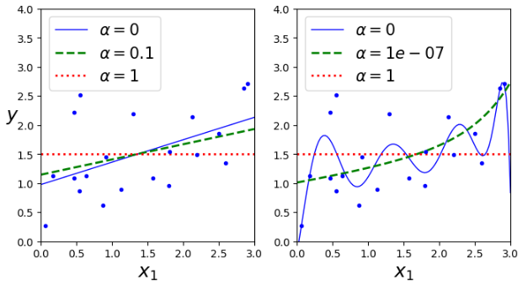

Лассо-регресія
$$J\left(θ\right)=MSE(θ)+α\sum_{i=1}^{n}{\left|θ_{i}\right|}$$
Регресія методом найменшого абсолютного скорочення і вибору (least absolute shrinkage and selectioti operator (lasso) regression ), або просто ласо-регресія, являє собою ще одну регуляризовану версію лінійної регресії: в точності як гребенева регресія вона додає до функції витрат член замість однієї другої квадрата норми l2 вагового вектора використовує норму l1.
Notes:
Lasso Regression
Важливою характеристикою ласо-регресії є те, що вона прагне повністю виключити ваги найменш важливих ознак (тобто встановлює їх у нуль). Наприклад, пунктирна лінія на графіку справа на рис. (а = 10-7) виглядає квадратичною, майже лінійною: всі ваги для поліноміальних ознак високого ступеня дорівнюють нулю. Іншими словами, ласо-регресія автоматично виконує вибір ознак і випускає розріджену модель (тобто з незначною кількістю ненульових ваг ознак).

Slide 19
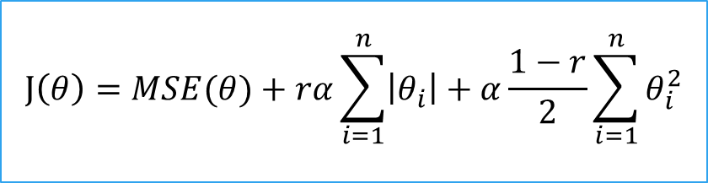
Еластична мережа
$$J\left(θ\right)=MSE(θ)+rα\sum_{i=1}^{n}{\left|θ_{i}\right|+α\frac{1−r}{2}\sum_{i=1}^{n}{θ_{i}^{2}}}$$
Еластична мережа - це серединна точка між гребеневою регресією та ласо-регресією. Член регуляризації є просто суміш членів регулювання гребеневої регресії і ласо-регресії, до того ж можна керувати відношенням суміші r.
При r = О еластична мережа еквівалентна гребеневої регресії, а при r = 1 вона еквівалентна ласо-регресії.
Notes:
Майже завжди краще мати хоча б трохи регуляризації, тому в цілому вам слід уникати використання звичайної лінійної регресії. Гребенева регресія - хороший варіант за умовчанням, але якщо ви вважаєте, що тільки кілька ознак будуть фактично корисними, то повинні віддавати перевагу ласо-регресії або еластичній мережі, оскільки, як вже обговорювалося, вони мають тенденцію знижувати ваги марних ознак до нуля. У загальному випадку еластична мережа переважно ласо-регресії, т.к. лассо-регресія може працювати з перебоями, коли кількість ознак більша за кількість навчальних зразків або деякі ознаки сильно пов'язані.
It is almost always preferable to have at least some regularization, so in general you should avoid using plain linear regression. Ridge regression is a good default, but if you think only a few features will actually be useful, you should prefer lasso regression or elastic net, since, as discussed, they tend to downgrade the weights of useless features to zero. In general, elastic net is preferable to lasso regression, since lasso regression can fail when the number of features is larger than the number of training samples, or when some features are highly correlated.

Slide 20
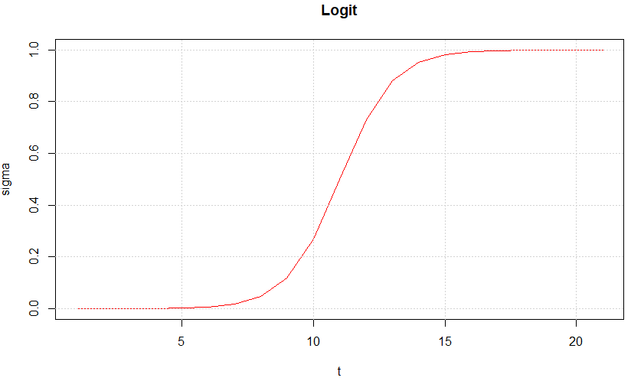
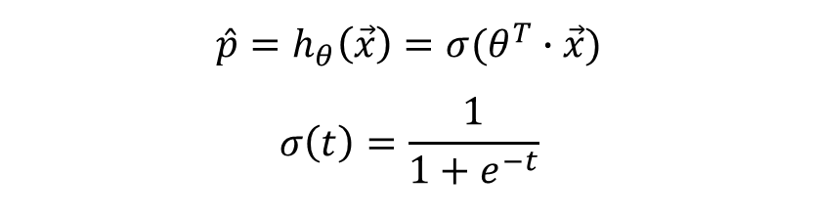
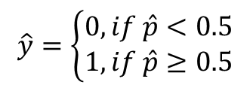
Логістична регресія
$$\hat{p}=h_{θ}\left(\vec{x}\right)=σ(θ^{T}∙\vec{x})$$
$$σ\left(t\right)=\frac{1}{1+e^{−t}}$$
Логістична регресія (також відома як логіт-регресією (logit regression) зазвичай використовується для оцінки ймовірності того, що зразок належить до певного класу (наприклад, яка ймовірність того, що задане поштове повідомлення є спамом?).
Якщо оцінна ймовірність більше 50%, тоді модель прогнозує, що зразок належить до даного класу (називається позитивним класом, позначеним - "1"), інакше - що не належить тобто відноситься до негативного класу, позначеного "0").
Це робить її двійковим класифікатором.
$$\hat{y}=\left\{\begin{aligned}0, if \hat{p}<0.5 \\ 1,if \hat{p}≥0.5\end{aligned}\right.$$
Notes:
Logistic regression (also called logit regression) is commonly used to estimate the probability that a sample belongs to a certain class (e.g. what is the probability that a given email is spam?). If the estimated probability is greater than 50%, then the model predicts that the sample belongs to that class (called the positive class, labeled "1"), and otherwise that it does not belong (i.e., belongs to the negative class, labeled "0"). This makes it a binary classifier.

Slide 21

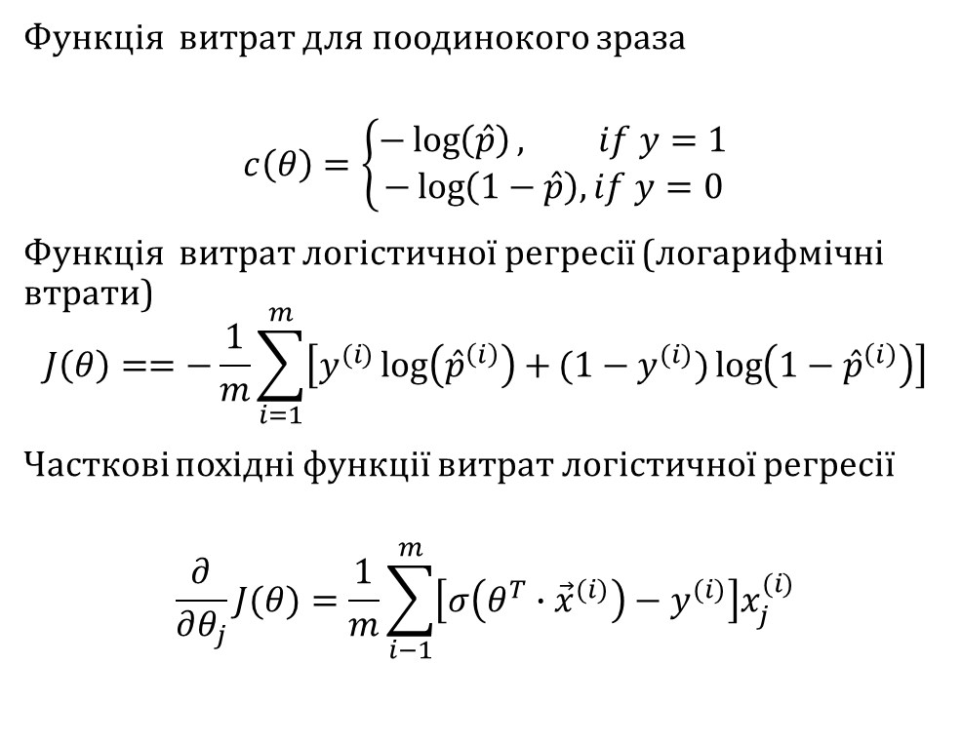
Навчання та функція вартості
So now you know how to train a logistic regression model. For stochastic gradient descent, you would of course just take one sample at a time, and for mini-batch gradient descent, you would take a mini-batch at a time.
Функція витрат для поодинокого зраза
$$c\left(θ\right)=\left\{\begin{aligned}−\log\left(\hat{p}\right), if y=1 \\ −\log\left(1−\hat{p}\right), if y=0\end{aligned}\right.$$
Функція витрат логістичної регресії (логарифмічні втрати)
$$J\left(θ\right)==−\frac{1}{m}\sum_{i=1}^{m}{\left[y^{(i)}\log\left({\hat{p}}^{\left(i\right)}\right)+{(1−y}^{(i)})\log\left(1−{\hat{p}}^{\left(i\right)}\right)\right]}$$
Часткові похідні функції витрат логістичної регресії
$$\frac{∂}{∂θ_{j}}J(θ)=\frac{1}{m}\sum_{i−1}^{m}{\left[σ\left(θ^{T}∙{\vec{x}}^{(i)}\right)−y^{(i)}\right]x_{j}^{(i)}}$$
(1)
(2)
(3)
Notes:
The cost function is convex, so gradient descent (or any other optimization algorithm) is guaranteed to find the global minimum (if the learning rate is not too high and you wait long enough). The partial derivatives of the cost function with respect to the j-th parameter of the model $θ_{j}$ have the form presented in the equation (3)
Отже, тепер ви знаєте, як навчати логістичну регресійну модель. Для стохастичного градієнтного спуску ви, звичайно, просто брали б по одному зразку за раз, а для міні-пакетного градієнтного спуску використовували б міні-пакет за раз.

Slide 22
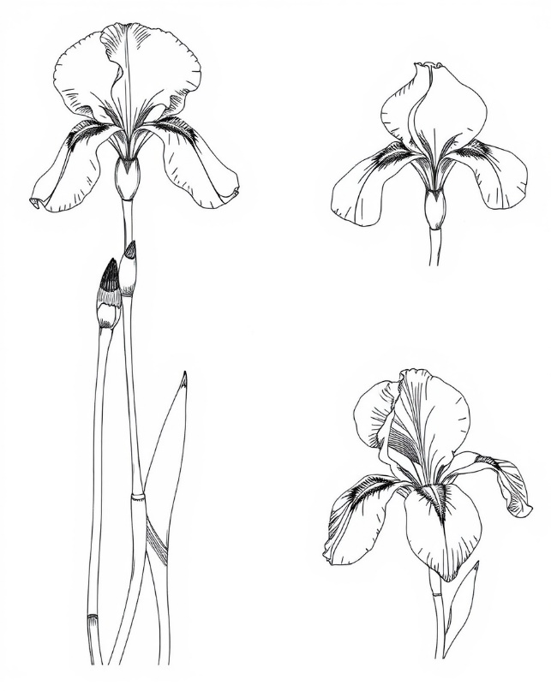
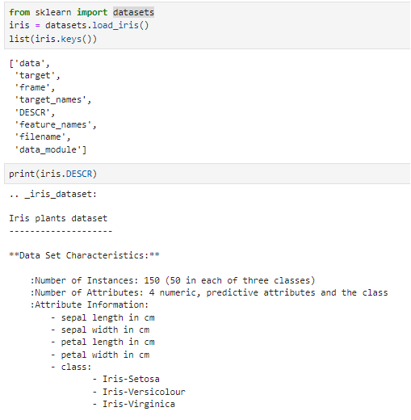
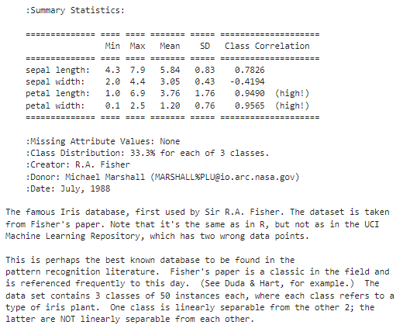
dataset
Notes:
To demonstrate how logistic regression works, we will use the iris dataset. This is a famous dataset that contains the lengths and widths of the sepals and petals of three different iris species: Iris setosa, Iris versicolor, and Iris virginica.
Щоб продемонструвати роботу логістичної регресії, ми застосуємо набір даних про іриси. Це знаменитий набір даних, який містить довжини та ширини чашолистків та пелюсток квіток ірису трьох різних видів: ірис щетинистий (iris setosa), ірис різнокольоровий (iris versicolor) та ірис віргінський (iris virginica).

Slide 23
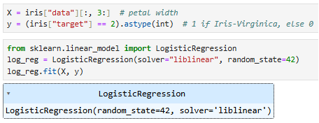
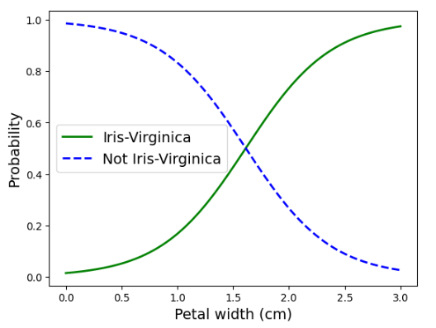
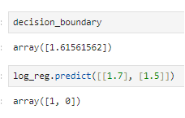
Результат навчання(par.: petal widths )
Близько 1,6 см є межа рішення, де обидві ймовірності дорівнюють 50%: якщо ширина пелюстки більше 1,6 см, то класифікатор передбачить, що квітка є віргінський ірис, а в іншому випадку - не віргінський ірис (хоча і не бути дуже впевненим у собі)
Notes:
Let's look at the model's estimated probabilities for flowers whose petal widths vary from 0 to 3 centimeters.
The petal width of Iris virginiana flowers (represented by triangles) ranges from 1.4 to 2.5 cm, while flowers of other iris species (represented by squares) usually have smaller petal widths, ranging from 0.1 to 1.8 cm. Note that there is some overlap. Above about 2 cm, the classifier is very confident that the flower is an Iris virginiana (it gives a high probability of belonging to this class), while below 1 cm it is very confident that the flower is not an Iris virginiana (high probability of belonging to the class "Not Iris virginiana").

Slide 24
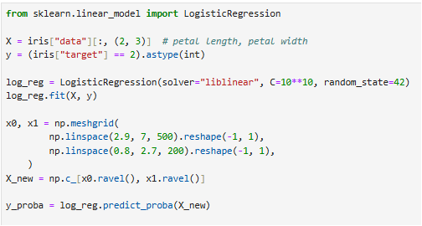
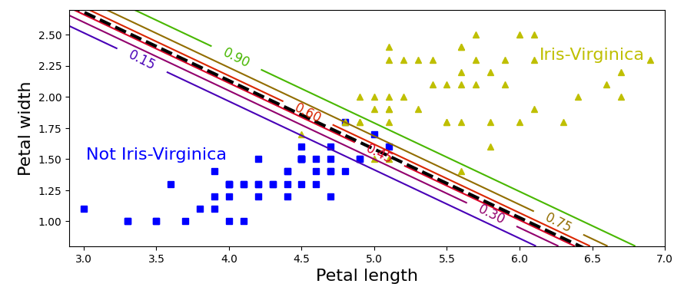
Результати навчання (par.: petal length, petal width)
Notes:
Пунктирна лінія представляє точки, де модель робить оцінку з 50% ймовірністю: це межа рішень моделі. Зверніть увагу, що межа лінійна. Кожна паралельна лінія представляє точки, в яких модель видає специфічну ймовірність, від 15% (ліворуч внизу) до 90% (праворуч вгорі). Відповідно до моделі всі квітки вище правої верхньої лінії мають більш ніж 90% шанс бути ірисом віргінським.

Slide 25
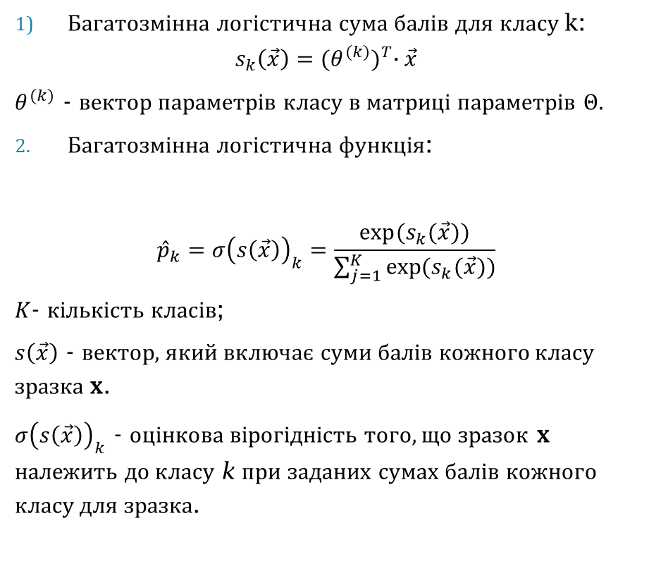
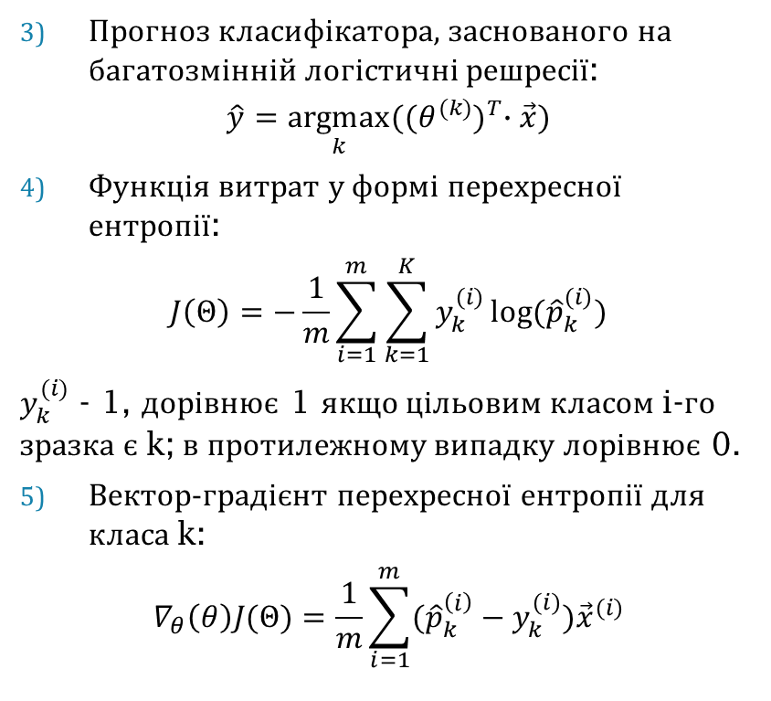
softmax regression
Багатозмінна логістична сума балів для класу k:
$$s_{k}\left(\vec{x}\right)={(θ^{(k)})}^{T}∙\vec{x}$$
$θ^{(k)}$ - вектор параметрів класу в матриці параметрів $Θ$.
Багатозмінна логістична функція:
$${\hat{p}}_{k}=σ{\left(s\left(\vec{x}\right)\right)}_{k}=\frac{exp⁡(s_{k}(\vec{x}))}{\sum_{j=1}^{K}{exp⁡(s_{k}(\vec{x}))}}$$
$K$- кількість класів;
$s\left(\vec{x}\right)$ - вектор, який включає суми балів кожного класу зразка x.
$σ{\left(s\left(\vec{x}\right)\right)}_{k}$ - оцінкова вірогідність того, що зразок x належить до класу k при заданих сумах балів кожного класу для зразка.
Прогноз класифікатора, заснованого на багатозмінній логістичні решресії:
$$\hat{y}=\underset{k}{argmax}{({(θ^{(k)})}^{T}∙\vec{x})}$$
Функція витрат у формі перехресної ентропії:
$$J\left(Θ\right)=−\frac{1}{m}\sum_{i=1}^{m}{\sum_{k=1}^{K}{y_{k}^{(i)}\log{({\hat{p}}_{k}^{(i)})}}}$$
$y_{k}^{(i)}$ - 1, дорівнює 1 якщо цільовим класом i-го зразка є k; в протилежному випадку лорівнює 0.
Вектор-градієнт перехресної ентропії для класа k:
$$∇_{θ}\left(θ\right)J(Θ)=\frac{1}{m}\sum_{i=1}^{m}{({\hat{p}}_{k}^{\left(i\right)}−y_{k}^{(i)}){\vec{x}}^{(i)}}$$
Notes:
Логістична регресійна модель може бути узагальнена для підтримки безлічі класів безпосередньо, без необхідності навчання та комбінування численних двійкових класифікаторів. В результаті виходить багатозмінна логістична регресія (softmax regression) або поліноміальна логістична регресія. (Multinomial logistic regression).
The logistic regression model can be generalized to support multiple classes directly, without the need to train and combine multiple binary classifiers. The result is a multivariable logistic regression (softmax regression), or multinomial logistic regression.
Multivariable logistic sum of scores for class k - Багатозмінна логістична сума очок для класу k
Операція argmax повертає значення змінної, яка обертає функцію максимум. У наведеному рівнянні вона повертає значення k, що обертає максимум оцінну ймовірність a(s(x))k .

Slide 26
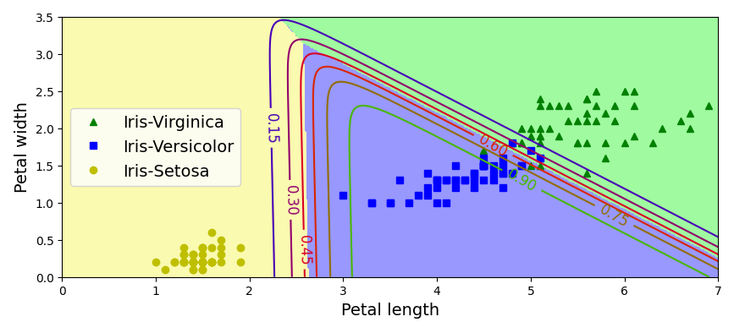
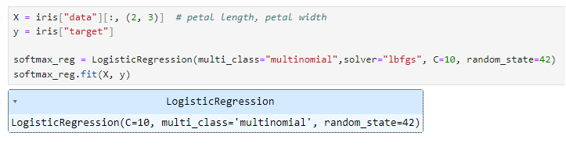

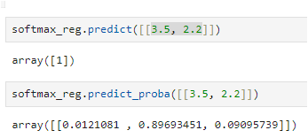
softmax regression result
Notes:
Таким чином, знайшовши наступного разу ірис з пелюстками довжиною 3.5 см і шириною 2.2 см, ви можете запропонувати моделі повідомити вигляд такого ірису, і вона відповість, що з імовірністю 89.7% це ірис різнокольоровий (клас 1) або з імовірністю 9.1% ірис віргінський

Slide 27
Questions
Which gradient descent algorithm (among those discussed) will reach the neighborhood of the optimal solution the fastest? Which algorithm will actually converge? How can you make the other algorithms converge as well?
Suppose you are using polynomial regression. You plot the learning curves and notice a large gap between the training error and the validation error. What happened? Name three ways to solve it.
Suppose you are using ridge regression and notice that the training error and the validation error are almost the same and quite high. Would you say that the model suffers from high bias or high variance? Should you increase the regularization hyperparameter a or decrease it?
Why would you want to use:
- Ridge regression instead of regular linear regression (i.e. without any regularization)?
- Lasso regression instead of Ridge regression?
- Elastic net instead of Lasso regression?
Suppose you want to classify photos as outside/inside and day/night. Should you implement two logistic regression based classifiers or one multivariable logistic regression based classifier?
What linear regression training algorithm can you use if you have a training set with millions of features?
Suppose the features in your training set have very different scales. Which algorithms might suffer from this and how? What can you do about it?
Can gradient descent get stuck in a local minimum when training a logistic regression model?
Do all gradient descent algorithms lead to the same model, provided you let them run long enough?
Suppose you are using batch gradient descent and plotting the validation error at each epoch. If you notice that the validation error is consistently increasing, what is likely going on? How can you fix this?
Is it a good idea to stop mini-batch gradient descent immediately when the validation error increases?

